Slide 1
엑셀의 기초
Chap1. 엑셀의 기본 개념

Slide 2
엑셀은 언제 사용할까?
자료 정리
계 산
차 트
복잡한 장부나 표를 엑셀 파일로 손쉽게 정리
엑셀의 워크시트 함수를 이용하여 계산에 활용
표로 작성된 데이터를 다양한 차트로 작성
데이터 관리
통계 분석
데이터 정렬 및 필터를 통한 자료 추출 및 관리
통계분석도구를 이용한 통계 분석

Slide 3
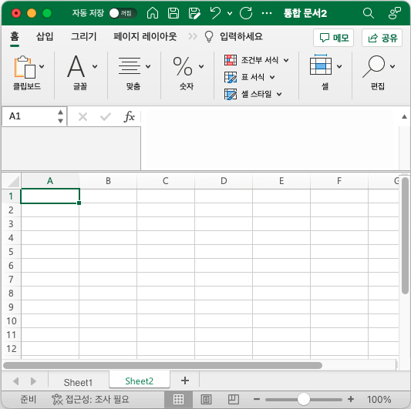
엑셀의 기본 구성
(1)
(2)
(1) 빠른 실행 도구 모음 : 사용자가 자주 사용하는 명령들을 등록하여 사용하는 도구 모음입니다.
(2) 제목 표시 : 현재 파일의 이름을 표시해줍니다.
(3)
(3) 탭 메뉴 : 명령들을 기능별로 모아놓은 탭으로 각각의 탭 선택 시 실행할 수 있는 명령어가 표시됩니다.
(4)
(4) 리본 메뉴 : 선택한 탭의 포함되어 있는 명령들이 표시되며, 비슷한 유형의 기능들이 그룹별로 표시됩니다.
(5)
(5) 이름 상자 : 활성화된 셀이나 범위에 지정된 이름이 표시됩니다.
(6)
(6) 수식 입력줄 : 선택된 셀 또는 범위에 수식을 입력하거나 입력된 데이터가 표시됩니다.
(7)
(8)
(7) 모두 선택 : 워크시트의 모든 셀을 선택합니다.
(8) 열 머리글 : 워크시트에서 각 열의 주소를 표시하며, 클릭 시 열 전체가 선택됩니다.
(9) 행 머리글 : 워크시트에서 각 행의 주소를 표시하며, 클릭 시 행 전체가 선택됩니다.
(9)
(10)
(10) 워크시트 : 행과 열로 구성된 셀로 이루어져 있으며, 실제 작업이 이루어지는 부분입니다.
(11) 시트 탭 이동 버튼 : 원하는 시트로 이동하기 위해 좌/우 선택합니다.
(12) 시트 탭 : 워크시트의 이름이 표시되는 곳으로 현재 엑셀 파일 내에서 시트를 이동할 때 클릭하여 이동합니다.
(13) 상태 표시줄 : 현재 파일의 작업 상태를 보여줍니다.
(11)
(12)
(14) 화면 보기 선택 : 표시되어 있는 아이콘의 화면 모드로 원하는 문서보기를 선택합니다.
(13)
(14)
(15)
(15) 화대/축소 슬라이드 바 : 슬라이드 바를 움직여 화면을 확대하거나 축소하기 위해 사용합니다.

Slide 4
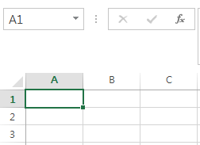
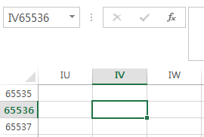
셀 선택하기 1
Cell 이동
기본적으로 A1 cell이 선택됩니다.
키보드 및 마우스를 이용하여 원하는 셀로 이동 가능합니다.
이름상자에 직접 셀 주소를 입력할 수 있습니다.
ex) IV65536 번째 cell로 이동하시오.

Slide 5
셀 선택하기 2
Shift를 이용한 셀 선택
Shift를 이용하여 셀을 선택할 경우 현재 셀부터 클릭한 셀까지 모두 선택됩니다.
ex) A1셀을 선택한 후 A10셀을 Shift를 누른 채 클릭합니다.
Ctrl을 이용한 셀 선택
Ctrl을 이용하여 셀을 선택할 경우 현재 셀과 클릭한 셀 각각 선택됩니다.
ex) A1셀을 선택한 후 A10셀을 Ctrl을 누른 채 클릭합니다.
한 행과 열 전체 선택
열 머리글 및 행 머리글을 클릭하여 전체 선택할 수 있습니다.
Ctrl+Space bar 혹은 Shift+Space bar를 통해서도 각각 선택할 수 있습니다.
전체 워크시트 선택
열 머리글과 행 머리글이 교차되는 모두 선택을 클릭해서 전체 선택할 수 있습니다.
Ctrl+Shift+Space bar 혹은 Ctrl+A를 통해서도 전체 선택할 수 있습니다.

Slide 6
데이터의 종류
문자 데이터
영문과 한글, 한자 모두 사용 가능합니다.
문자와 숫자가 같이 사용될 경우 문자 데이터로 인식합니다.
숫자 데이터
숫자와 특수 기호의 사용이 가능합니다.
쉼표와 마침표도 함께 사용 가능합니다.
숫자 앞에 작은 따옴표(‘)를 붙이면 문자 데이터로 취급됩니다.
수식 데이터
값, 이름, 함수 연산자 등을 이용해 새로운 계산 결과를 얻습니다.
반드시 등호(=)로 시작합니다.
수식 내 문자를 입력하려면 큰 따옴표(“ ”) 안에 문자를 입력해야 합니다.

Slide 7
데이터의 종류
문자 데이터
영문과 한글, 한자 모두 사용 가능합니다.
문자와 숫자가 같이 사용될 경우 문자 데이터로 인식합니다.
숫자 데이터
숫자와 특수 기호의 사용이 가능합니다.
쉼표와 마침표도 함께 사용 가능합니다.
숫자 앞에 작은 따옴표(‘)를 붙이면 문자 데이터로 취급됩니다.
수식 데이터
값, 이름, 함수 연산자 등을 이용해 새로운 계산 결과를 얻습니다.
반드시 등호(=)로 시작합니다.
수식 내 문자를 입력하려면 큰 따옴표(“ ”) 안에 문자를 입력해야 합니다.

